Slide 1
Mémoire et rapport de stage
Atelier théorique et pratique de socio-économie
Aris Martinelli et Aljoscha Landös

Slide 2
Mémoire et rapport de stage
Consultez le document "Lignes directrices concernant les mémoires et rapports de stage en Socioéconomie" sur le site d'IDESO : https://www.unige.ch/sciences-societe/ideso/enseignement/maitrise/stagesetmemoires/
ETAPES
Déclaration d'intention de mémoire/ stage (lors du séminaire)
Prise de contact avec un superviseur académique
=> Spécifique au stage :
signer la convention de stage (avec un cahier de charge qui inclue un 20% pour la rédaction du rapport de stage/ mémoire)
Temps (3 -4 mois pour aboutir à la signature de la convention)
Durée minimale du stage: 2 mois à 100%
Soutenance et validation de votre rapport/mémoire: évaluation de votre superviseur académique (anticipez la soutenance et le temps de relecture nécessaire)
Relecture par votre superviseur académique
Relecture par votre juré

Slide 3
Expériences de Stages
Associations/ coopératives
Épicerie coopérative Le Nid : Exemple d'économie circulaire à l'échelle locale.
La Monnaie Léman - Monnaie locale complémentaire. Transition et plus si affinité. Cas d'étude.
Projet Épi'Coop : une épicerie participative au service de l'agriculture locale et de l'intégration socioprofessionnelle des personnes réfugiées et migrantes
Découvrir: La déqualification professionnelle des femmes migrantes à travers l'association Découvrir; une étude exploratoire
Fondation internationale population et développement (FIPD) – projet de soutien aux femmes migrantes dans le Canton de Vaud
Observatoire de l'aide sociale et de l'insertion
Des lois inappliquées? Accès aux droits sociaux. Manque de ressources. Non-recours. Report sur le privé. Usagers et professionnels face aux institutions sociales genevoises.
L’expérience des bénéficiaires de l’Hospice général et de l’Office cantonal de l’emploi à l’aune des capabilités
Administration publique
Département du développement économique (DDE) ou
Analyser les synergies et passerelles à établir avec l'économie sociale et solidaire
Favoriser la transition vers une économie verte
Objectif n°12 « Élaborer et mettre en œuvre un plan d’actions visant à développer une culture entrepreneuriale ».

Slide 4
Expériences de Stages
Milieu académique – projets de recherche universitaires
L'opération Papyrus: analyse historique et politique d'un processus de décriminalisation des Sans-papiers.
De-qualification and de-emancipation among recently arrived high-skilled immigrants in Switzerland: A gender-oriented analysis
ONG's et Organisations internationales
BIT
United Nations Office for Disaster Risk Reduction (UNISDR)
Organisation mondiale contre la torture (OMCT)
Amnesty International.
OCDE
Secteur privé
Entreprise Somfty
Fondation Philias
…

Slide 5
Sujets de recherches et offres de stage actuels
Recherches/ Stages académiques – envoyer nous un mail si un des projets vous intéresse.
Monnaie locale au Mexique/Colombie et en Suisse (Solène Morvant-Roux)
Une place de stage académique (automne 2019) dans le cadre du Migration-Mobility Survey (Philippe Wanner)
New technologies and Relationships (Gina Potarca)*
Deux places de stages payés au nccr LIVES (projets de Clémentine Rossier)**
Stages*
Monnaie Leman
GoVolunteers
Le Nid
l’ONG AGRAGAMI – Micro-entreprises pour femmes (New Delhi) (Michel Oris)
Projet Parchemins (evt. des places pour la deuxième partie du terrain de la 2ème vague)
Roseraie, Découvrir, Canton de Genève (OCSTAT, DF, DDE), OASI, Welcome Center
* Plus de détails à la fin du powerpoint
** Family ties and vulnerability processes: Network-wide properties, agency and life-course relational reserves (family)

Slide 6
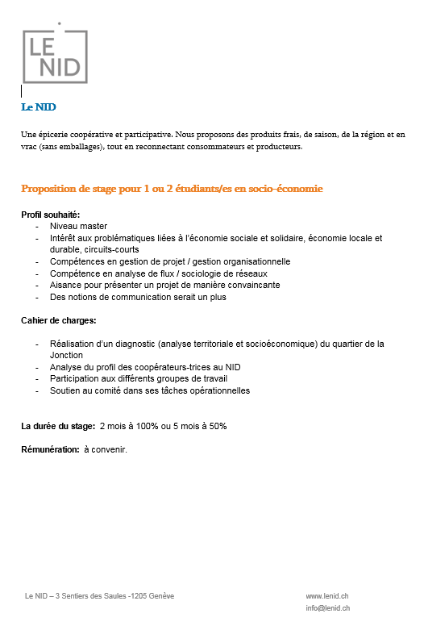
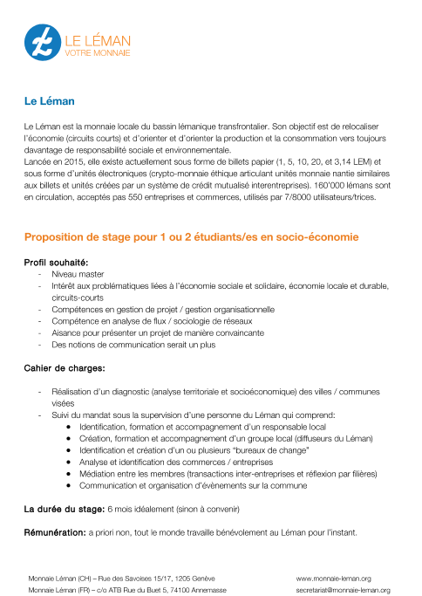
Détails stages (1/3)
Monnaie Léman:
Stage non-rémunéré sous direction de Jean Rossiaud
-> travail d'assistanat dans le cadre de différents mandats de développement territorial dans les communes (analyse et suivi des projets)
Questions et postulation:
Secretariat@monnaie-leman.org

Slide 7
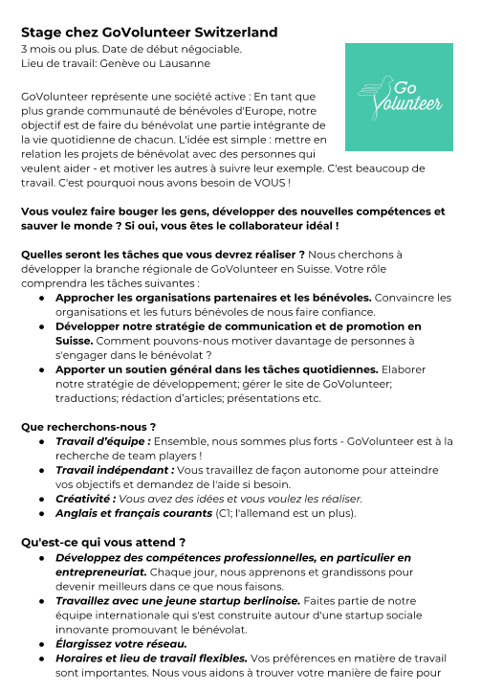
Détails stages (2/3)
l’ONG indienne AGRAGAMI à travers la Fondation ‘Population et développement’:
Agragami est active à New Delhi dans le soutien à la création de micro-entreprises pour les femmes, et à Bodgaya dans le Bihar dans une école-hôtel pour former les adolescent-e-s et dans des projets de développement communautaire.
La Fondation a aussi initié un projet en Suisse pour soutenir l’entreprenariat par des femmes migrantes, voire des réfugiées.
Stage non-rémunéré
Contact: Michel Oris ou
Directrice de la Fondation Hélène Bayeux, hbayeux@ifpd.org (en mettant Michel Oris en cc)

Slide 8
Détails stages (3/3)
L'OCSTAT est disposé à accueillir des stagiaires et l'a fait par le passé. Le principe de base est que le travail du stagiaire puisse être utile à l’OCSTAT (en donnant lieu à une publication qui n’aurait pas été réalisée sans cela ou en fournissant un apport méthodologique à l’OCSTAT pour développer de nouvelles prestations). Durant les stages, du point de vue organisationnel, un maître de stage suit l’étudiant et un encadrement est fourni par l’OCSTAT.
C'est ponctuellement qu'ils accueillent des stagiaires. La mise sur pied d'un stage peut être déclenchée de différentes manières. Il arrive, mais c'est rare, qu'ils contactent l'université pour des projets spécifiques. Habituellement, les demandes viennent de l'Université. Dans ses cas, soit l'Université indique qu'un étudiant est à la recherche d'un stage et demande si l'OCSTAT a un projet à proposer, soit l'Université vient avec un projet d'un étudiant. Dans tous les cas, ils évaluent la proposition qui est faite.
Stage non-rémunéré
Contact: Aljoscha Landös et Aris Martinelli
Gina Potarca:
https://www.lives-nccr.ch/fr/personne/gina-potarca-n1332
Contact: gina.potarca@unige.ch
Pas avant août 2019
Projet Parchemins:
https://www.unige.ch/sciences-societe/socio/fr/recherche/projet-parchemins/
Contact: merci de nous (Aris et Aljoscha) envoyer un mail si vous êtes intéressé.e.s
Rémunéré selon les barème de stage de l'université

